Slide 1


ỦY BAN ND TP THÁI NGUYÊN
TRƯỜNG TIỂU HỌC THỊNH ĐỨC
CHÀO MỪNG QUÝ THẦY CÔ
VỀ DỰ GIỜ THĂM LỚP
Môn Đạo đức
Giáo viên: Phan Thị Hiền

Slide 3
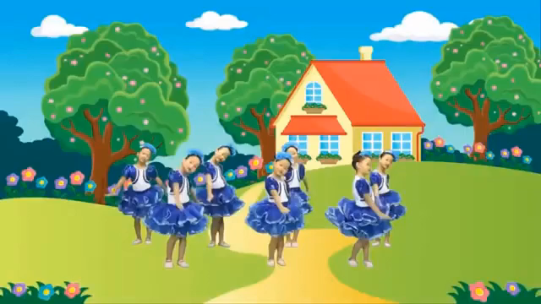

Slide 5


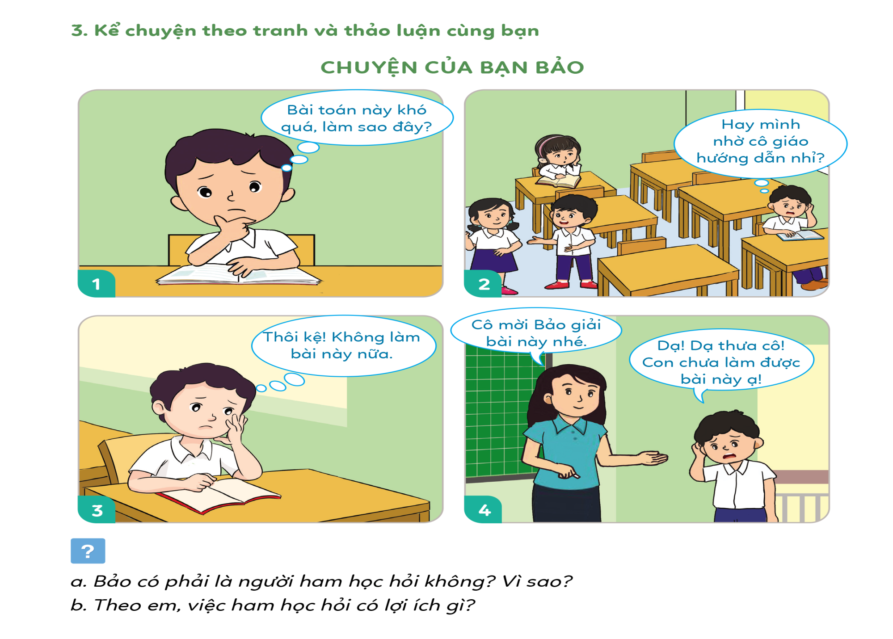

Slide 6
3. Kể chuyện theo tranh và thảo luận cùng bạn

Slide 8

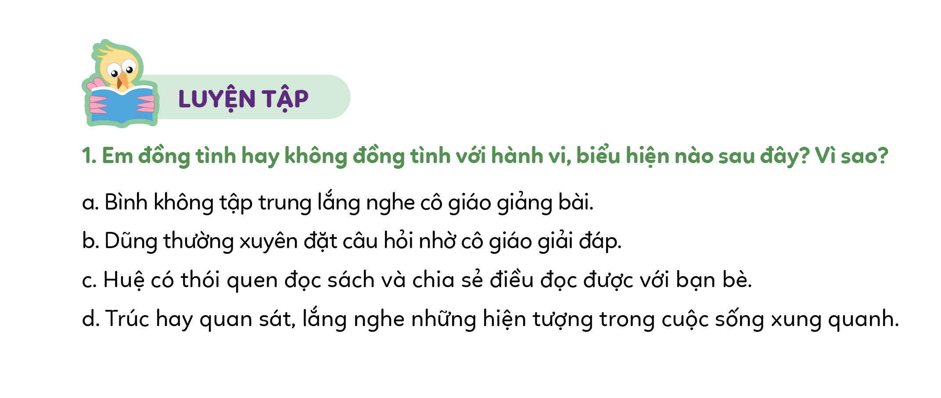

Slide 9
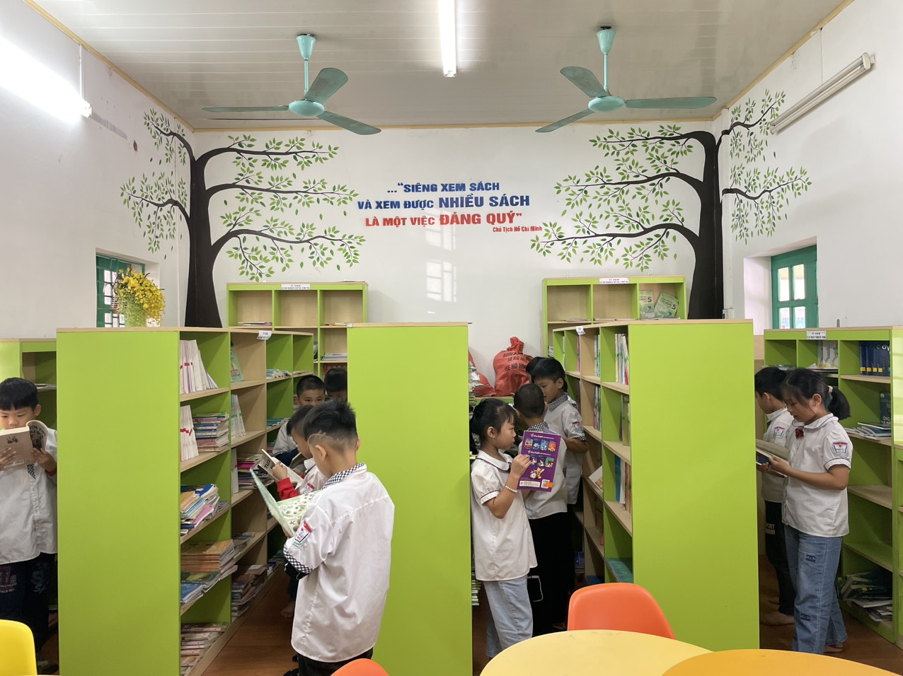

Slide 10
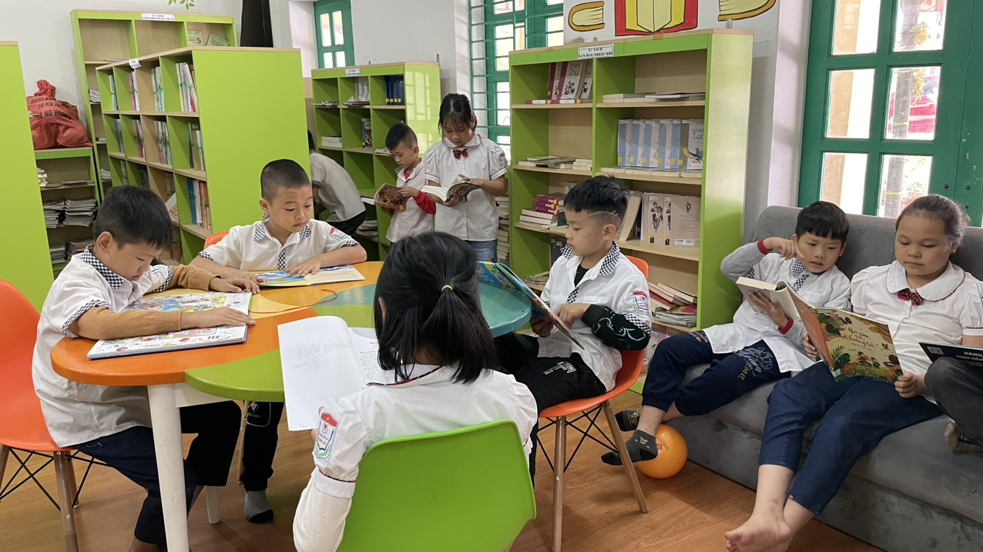

Slide 11
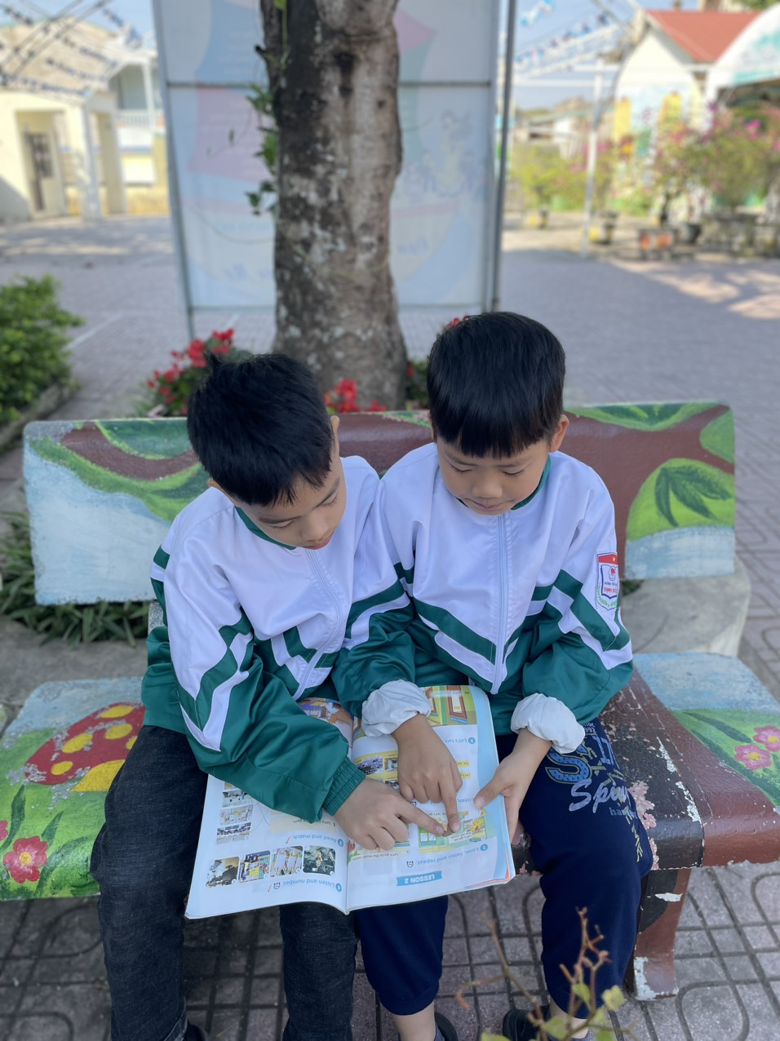
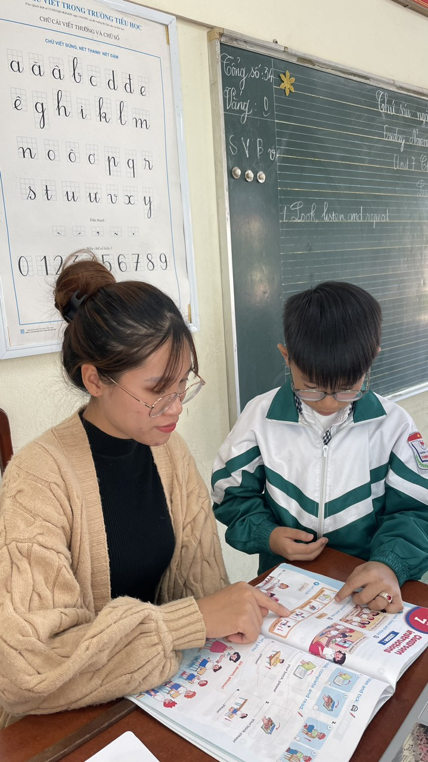

Slide 12


Slide 14



Slide 15
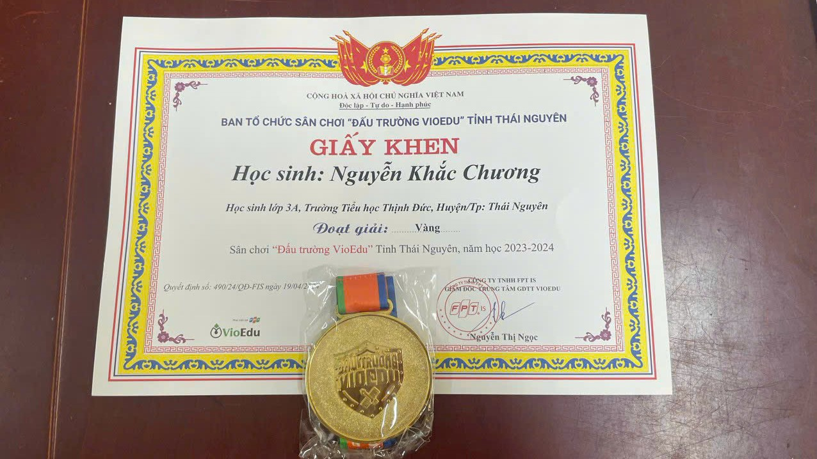


Slide 16



Slide 17

Kính chúc thầy cô mạnh khỏe, hạnh phúc!
Chúc các em học tốt!

